Slide 1
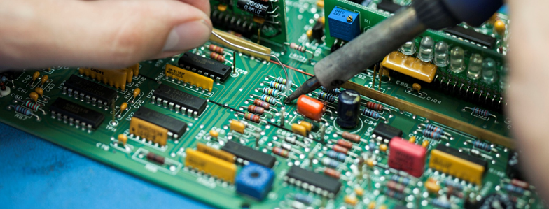
Standardisation
Rencontres
TERRA FORMA 2023 à Toulouse
Synthèse rencontres
Vendredi 09 Juin 2023
Matthieu Freichey

Slide 2
Atelier sur la standardisation
Comment définir un instrument Terra Forma? Comment le GT standardisation peut participer à cette définition ?
L'atelier se déroulera autour d'échanges sur les choix d'implémentation d'un instrument du WP2 en partant d'une approche top-down : du besoin scientifique au capteur.
WP2.8 - Audio-video trapping

Slide 3
Les thématiques identifiés
La standardisation est un sujet très large. Pour organiser le travail, nous avons identifié 3 thématiques et les groupes actifs sur les sujets:
Données : propre à l’instrument, universelle, interopérable.
GT Flux de donnée en lien avec Gaia Data
Matériel: homogénéisation d’une partie des interfaces (visserie, connecteurs, etc.)
Opérationnel: Mise en place sur site, maintenance et mesure.
les Observatoires (ZA, ZC) , RTCE.
L’étude approfondie de chaque domaine ciblés par la standardisation n’est pas possible pour un seul GT. Il est essentiel de s’appuyer sur les travaux déjà réalisés ou en cours.

Slide 4
Le cahier des charges Terra Forma
Pérennité : maintenance (matériel, logiciel) et mesure (métrologie, calibration)
Interopérabilité : WP2<->WP3 mais aussi WP2<->WP2 (exemple : visserie, connecteur de batterie, etc.)
Évolutivité & Adaptabilité : liées à la pérennité et l’interopérabilité.
Simplicité : pensée pour les cibles visées (experts et/ou non experts)
Interprétable : Les données récupérées doivent pouvoir être exploitées par les thématiciens
Eco-friendly : s’assurer d’un impact minium des installations/capteurs au regard des possibilités de construction (trade-off à justifier / identifier)
Science ouverte : il peut s’agir autant de rendre accessible les données, que les publications et le document de conception des instruments.

Slide 5
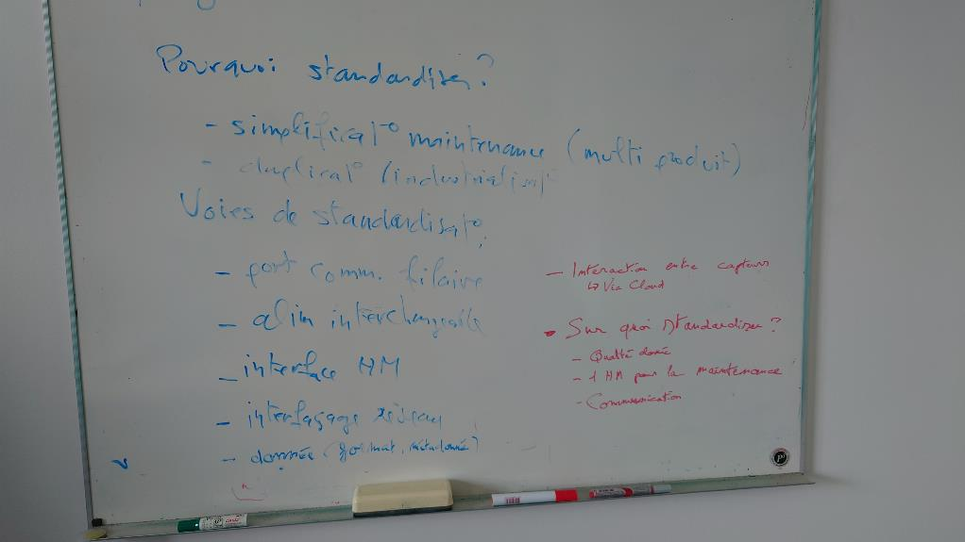
Retour fait à Toulouse

Slide 6
Retour fait à Toulouse
Pourquoi standardiser ?
Simplifier la maintenance
Duplication/industrialisation
RH
Pack d’alimentation
Protocoles réseau
Mesures : méthodes physico-chimique, fréquences échantillonnage
Qualité de la mesure
Analyse des données
Remonter d’alertes et logger
Limiter les choix d’implémentations selon certains critères d’environnements
Voies de standardisation:
Ports de communication, alimentation
Interface homme machine
Interfaces réseau
Données : formats (trame CSV), unité
Pérennité des développements

Slide 7
Pourquoi standardiser ?
Pourquoi standardiser ?
Faciliter l’exploitation des données (en attente – GT flux)
Simplifier la maintenance (vote: 2)
Installation sur site
Duplication/industrialisation (vote: 0)
Interopérabilité (vote: 3)
RH

Slide 8
Voies de standardisation
Définition de critères de réparabilité
Pack d’alimentation
Définition de critère de compatibilité et d’interopérabilité matériel et logiciel: (définition d’interfaces types, API)
Interface d’alimentation et de communication
Ports de communication, alimentation
Protocoles de communication
Pérennité des développements
Interface homme machine
Pérennité des développements
Qualités de la donnée et de mesures associé:
Qualité de la mesure
Mesures : méthodes physico-chimique, fréquences échantillonnage

Slide 9
Retour fait à Toulouse
Piste de réflexion:
Les standards existants (exemple: eLTER)
Turnover des technologie (hardware, software): suivis ?
Plasticité (libre choix) vs. Standardisation | Respecter les contraintes des capteurs
Définition des spécifications de l’observatoire Terra Forma (est-ce possible?)
Ce n’est pas le rôle spécifique du GT standardisation (COMEX)
Exemple:
Intéropérable à l’échelle TF ou Observatoire (Ozcar, EU, etc.)

Slide 10
Eléments d’attention
Lors des rencontres certain besoins et attentes ont été manifestées autour du GT standardisation par les participants.
Certains peuvent intégrer le backlog du GT mais d’autre doivent dès à présent en être retirer pour éviter la confusion.

Slide 11
Actions
Quelles actions envisagez vous à la suite des rencontres?

Slide 12
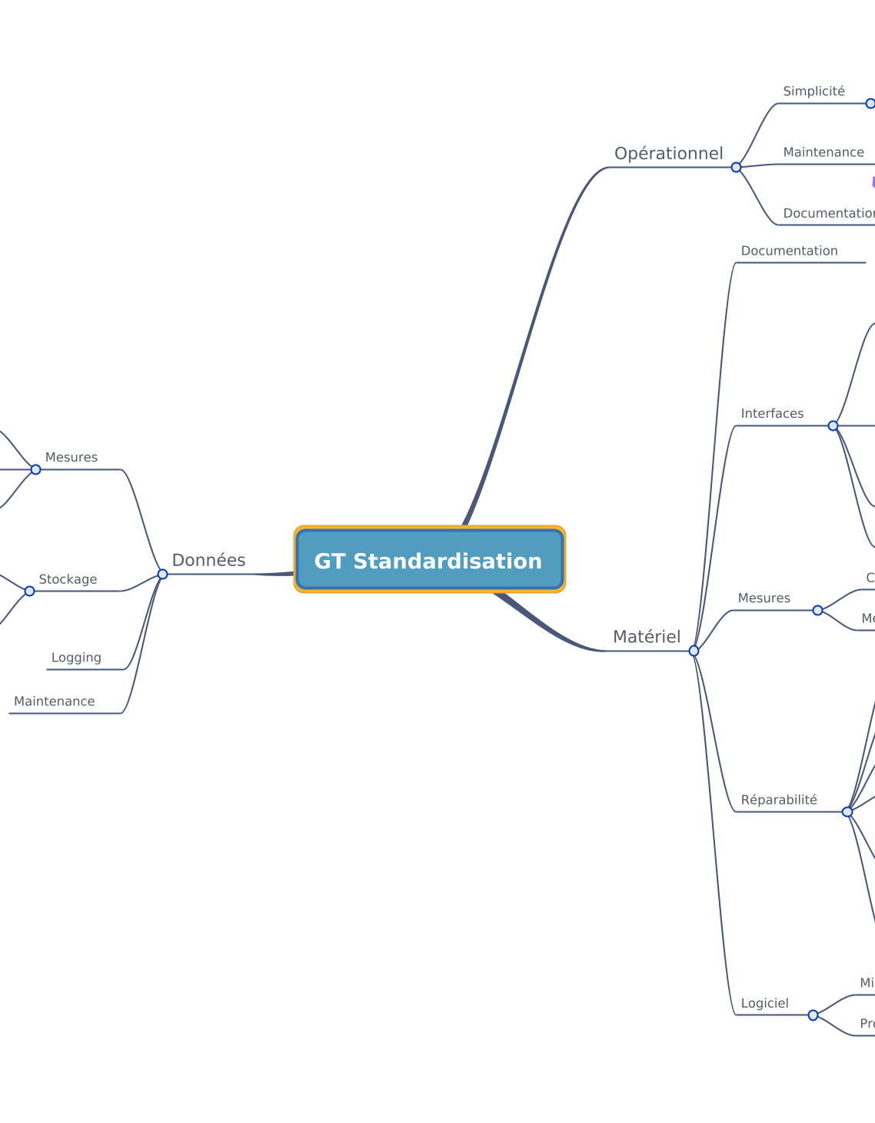
Mindmap du GT
Comment organiser les liens entre les mots clés du GT ?
Mesure
Maintenance
Documentation
Logiciel
Matériel
Interfaces
Interopérabilité
Compatibilité

Slide 13
Laboratoires impliqués : CARRTEL, CEBC, CEFE, Centre de Géosciences, CERFE, CESBIO, Chrono-environnement, CRAL, CReSTIC, DT-INSU, Dynafor, ECOBIO, ECOLAB, EVS, GET, GR, GSMA, HABITER UR, IGE, IM2NP, IPAG, IPGP, IRISA, IRIT, ISM, ISTO, LAAS, LCA, LECA, LEMAR, LHYGES, LIG, LIRMM, LMGE, LPC, LRGP, LIS, RiverLy, SAS, Subatech.
Tutelles et partenaires non académiques : CNRS :INSU, INEE, INSIS, IN2P3, INP, INS2I, INSHS, INSB. Autres organismes de recherche : IRD, INRAE, IPGP. Ecole d’ingénieur : Mines ParisTech. Universités : Grenoble, Savoie-Mont-Blanc, Toulouse et Toulouse INP, Rennes, Clermont-Auvergne, Montpellier, Reims, Toulon, Franche Comté, Orléans, Strasbourg, Aix Marseille, Le Havre Normandie. PME: Extralab
Soutiens: CNES, OFB, BRGM, Agence de l’eau Loire Bretagne, Réseau RECOTOX, l’observatoire du sol vivant, Institut Carnot Eau & Environnement, Groupes Régionaux des experts du climat, Régions, Office régionales de la biodiversité, Fondation François Sommer
Remerciement aux autrices du livre TERRA FORMA qui nous ont laissé l’emprunt de leur titre.
Contact(s): terra-forma@services.cnrs.fr

